Slide 1
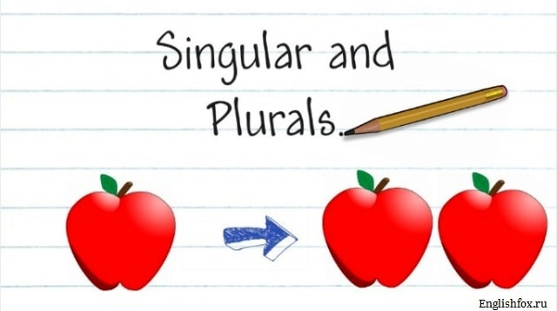
The Plural of nouns

Slide 2
Фонетическая зарядка.
Fast of all let’s repeat the English sounds and words
- Look at the blackboard
- All together repeat after me:
Оо= [ əʊ] (оу)
Открытый слог- оу | Закрытый слог- о | Сочитание- оо-у Краткий звук перед k | Or-о
nose | hot | book | sport
so | dog | took | form
home | got | look | corn
rose | on | hook | more
no | top | cook | door

Slide 3
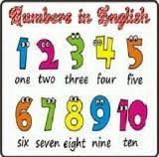
Речевая разминка.
Let's repeat the numbers with you :
Poem “One, two, three”
One, two, three — Раз, два, три
Let me see. — Дайте подумать.
Who likes coffee? — Кто любит кофе?
Who likes tea? — Кто любит чай?
One, two, three — Раз, два, три
Now I see. — Теперь понятно.
You like coffee. — Ты любишь кофе.
I like tea. — Я люблю чай.
One, two
Where’s my shoe?
Three, four
It is on the floor.
One, two, three, four
Mary’s at the cottage door.
Five, six, seven, eight
Eating cherries off the plate.

Slide 4
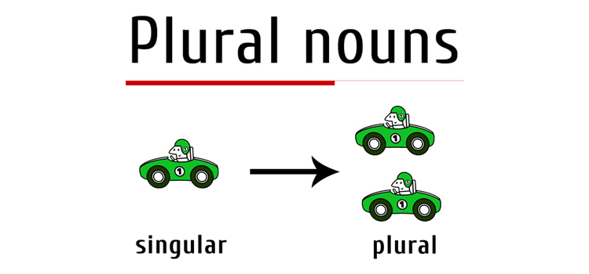
The Plural of nouns
«Plural Formation in English»
Образование множественного числа имен существительных.
Чаще всего к существительному + s
For example:
Pen – pens sister– sisters
Book – books apple – applеs
Dog – dogs ruler – rulers
Cat – cats bag – bags

Slide 5

2. Существительное оканчивается на шипящую или свистящую согласную:
-sh, - ch, –s, -ss, -o, -x к нему прибавляется окончание – es
For example :
Class – classes dress – dresses
Box – boxes fox - foxes
Bench – benches dish – dishes

Slide 6
-Если имя существительное оканчивается на –f или fe во множественном числе f меняется на v, и к слову прибавляется окончание –es.
For example
Wolf – wolves
Shelf – shelves
Wife – wives
Knife – knives
Leaf – leaves

Slide 7
-Но есть исключения из этого правила
-Не все слова, оканчивающийся на f, изменяются таким образом.
For Example:
Roof – roofs cliff – cliffs
Chef – chefs puff – puffs

Slide 8
4. Если существительное оканчивается на согласную, за которой следует – y, то y меняется на i, и к слову прибавляется окончание – es.
For Example:
Country – countries
Lady – ladies
Cherry – cherries
Puppy – puppies
City – cities

Slide 9
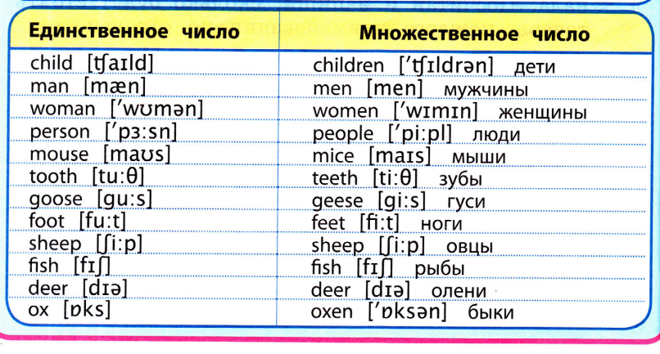
Исключения

Slide 10
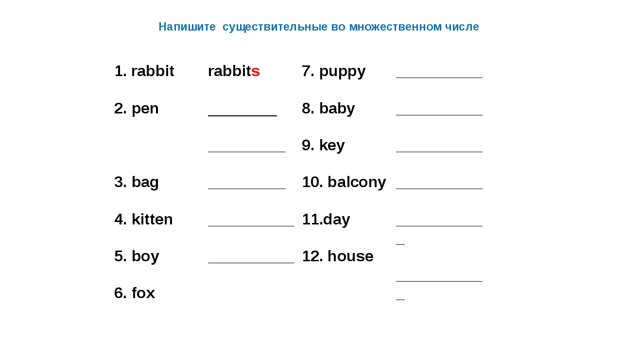

Slide 11
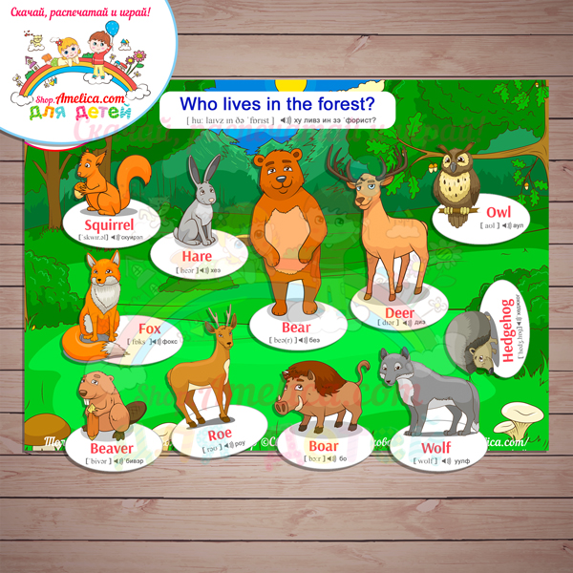

Slide 12
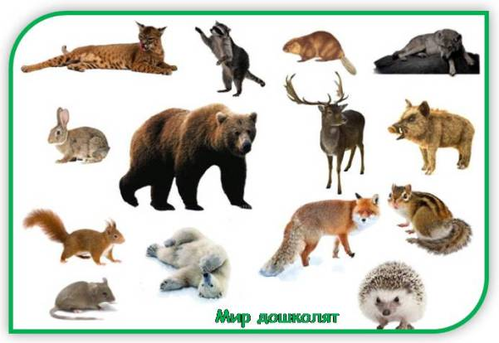

Введение новых лексических единиц. Животные России.
A wolf – [wulf] – волк
A hare – [heə] – заяц
A squirrel – [‘skwirəl] – белка
An elk – [elk] – лось
A hedgehog – [‘hedʒᴐg] – ёж
A deer – [diə] – олень
A fox – [fᴐks] – лиса
A raccoon – [rəku:n] – енот
A lynx – [liŋks] – рысь
A bear – [beər] – медведь
A boar – [bᴐ:] – кабан
A tiger – [taigə] – тигр
A beaver – [bi:və] - бобёр

Slide 13
Физкульт минутка
Hands up, hands down
Shake your hands
And turn around!
Look to the left
Look to the right
Look up, look down
And look around!
Two little hands go
Clap, clap, clap
Two little feet go
Jump, jump, jump!
Let us smile together
And sit down!
Руки вверх, руки вниз Пожмите руки И обернись! Посмотрите налево Посмотрите направо Посмотрите вверх, посмотрите вниз И оглянись вокруг! Две маленькие руки идут Хлопайте, хлопайте, хлопайте Две маленькие ножки идут Прыгай, прыгай, прыгай! Давайте улыбнемся вместе И садись!

Slide 14

Thank you for lesson!
Homework
ex. Ex. 6 p. 44

